Slide 1


BÀI GIẢNG SOẠN THẢO THEO BỘ SÁCH: CÁNH DIỀU
TOÁN 1
(Tập 2)

Slide 2

BÀI 71
ÔN TẬP CÁC SỐ TRONG PHẠM VI 10

Slide 3
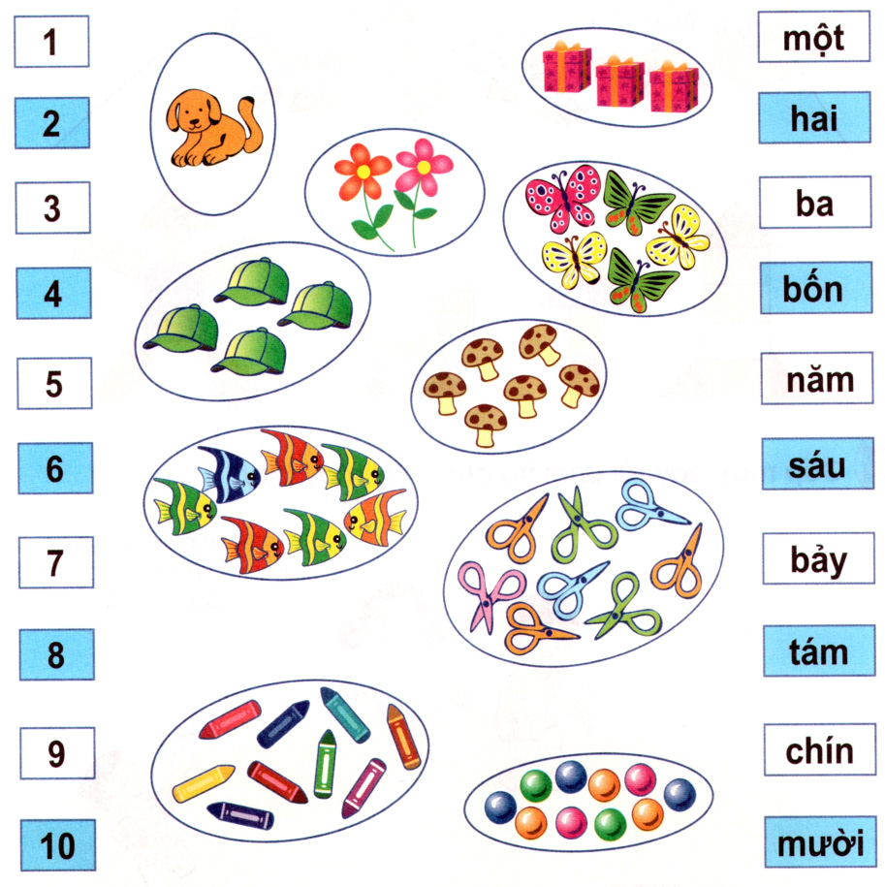
1: Tìm các thẻ chỉ cùng số lượng:

Slide 4

140
160
30
0
130
20
50
60
40
80
170
150
10
70
90
180
100
110
120
9
1
2
3
4
5
6
7
8
THẢO LUẬN NHÓM
- Mỗi nhóm HS nhận được các bộ thẻ như trong SGK.
- Chọn ra các bộ thẻ biểu diễn cùng số lượng, đọc các số.

Slide 5
Bài 2:
>
<
=
?
?
?
<
7
<
?
2
6
9
10
>
1
8
=
8
=
?
?
?
?
4
4
8
>
0
5
<
7
10
>
3

Slide 6



Slide 7







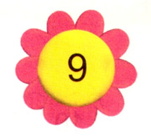
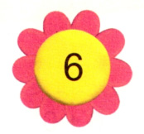
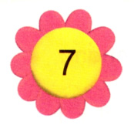


Câu hỏi
Tìm số lớn nhất.
A. 3
B. 9
C. 6
D. 7

Slide 8
Câu hỏi
Tìm số bé nhất.
A. 3
B. 9
C. 6
D. 7

Slide 9
Sắp xếp các số từ bé đến lớn:

Slide 10
Bài 4: Số:
4
5
7
8
?
6
7
8
?
10
?
6
?
5
9
?
4
?
3
1
?
?
2
0
4
2
?
0
3
1
?
5

Slide 11
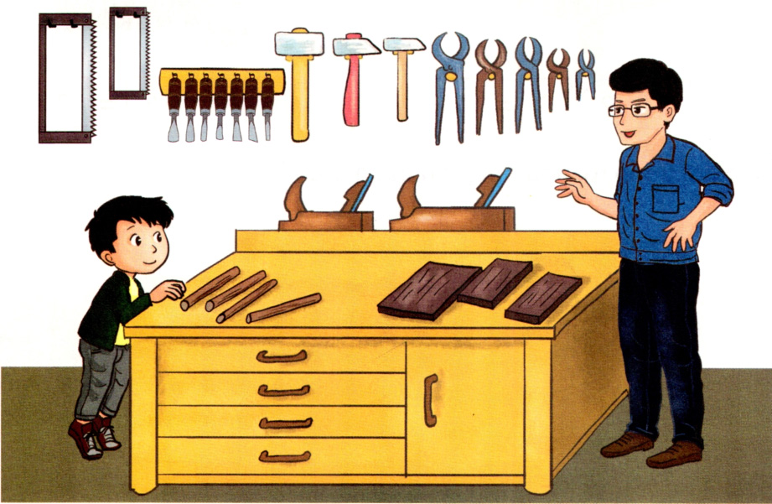
Bài 5: Xem tranh rồi đếm đồ vật mỗi loại:

Slide 12

TRÂN TRỌNG CẢM ƠN!

